Slide 1

BDEVOPS - FERRAMENTA WEB DE APOIO A IMPLANTAÇÃO DA CULTURA DEVOPS Apresentação do Pitch
Aluno: Ewerthon Ricardo Just.

Slide 2
Problema
Motivo
O que temos?
O que precisamos?

Slide 3
Estimativa de mercado
Em 2017, o tamanho do mercado global de Desenvolvimento para Operações (DevOps) foi de US$ 2,7 bilhões e espera-se chegar a US$ 10,8 bilhões até o final de 2025.

Slide 4
Solução
Implementar um questionário em uma aplicação Web/Mobile que traga além dos resultados dos níveis de automatização, também direcionamentos a ferramentas que possam ser utilizadas para instigar a automatização.

Slide 5
Requisitos funcionais
RF01 – manter o cadastro de usuários (Create, Read, Update and Delete - CRUD);
RF02 – configurar o questionário a ser utilizado (CRUD);
RF03 – manter o cadastro de ferramentas (CRUD);
RF04 – registrar as respostas do questionário elaborado (CRUD);
RF05 – manter registros dos relatórios efetuados com devidas orientações (CRUD);
RF06 – gerar relatórios de status em automatização;
RF07 – permitir consultar relatórios de orientação;

Slide 6
Requisitos não funcionais
RNF 01 - permitir o acesso à ferramenta por login/senha;
RNF 02 - gerar relatórios em formato Portable Document Format (PDF);
RNF 03 - ser desenvolvida em PHP, HTML, CSS e JavaScript;
RNF 04 - utilizar o Sistema Gerenciador de Banco de Dados MYSQL para a persistência dos dados;
RNF 05 - disponibilizar uma interface web responsiva;

Slide 7
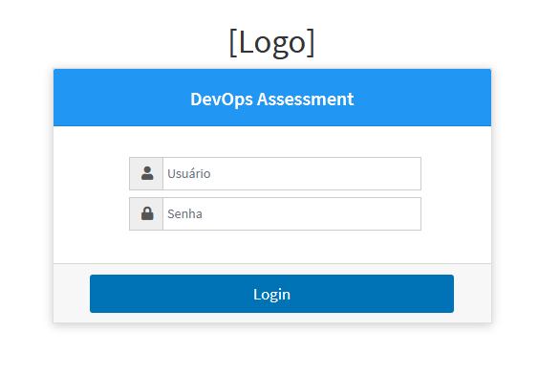
Projeto das telas

Slide 8
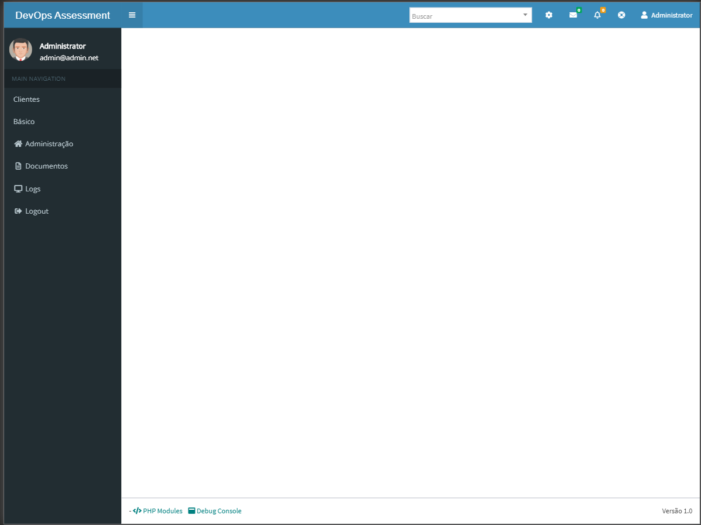

Slide 9
Tecnologia
PHP
JavaScript
HTML
CSS

Slide 10

Equipe
Ewerthon R. Just
Formação: superior incompleto em Bacharelado em Sistemas da Informação;
Experiência: apenas no curso.
Conhecimentos: Java, C#, PHP, Python

